Slide 1
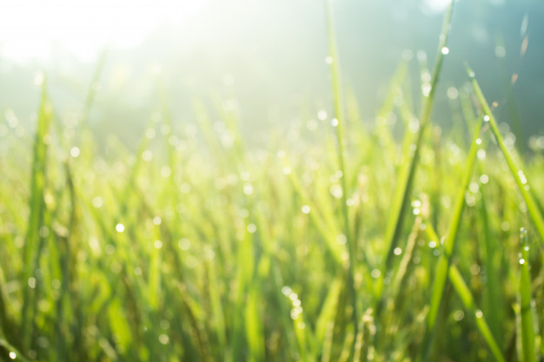
Государственное бюджетное профессиональное общеобразовательное учреждение Ростовской области «Волгодонский педагогический колледж»
«Растения Донского края»
Выполнила:
Студентка группы ПНК – 2.2
Сдобникова Р. В.
Проверил:
Петренко Н. М.
Волгодонск, 2020

Slide 2
Содержание
В данной презентации будут представлены и описаны растения Донского края, в частности, травянистые, кустарниковые и древесные растения

Slide 3
Древесные
Айлант высочайший
Вяз мелколистный
Катальпа сиренелистная
Каштан конский
Клён остролистный
Робиния псевдоакация
Тополь туркестанский Болле
Ясень обыкновенный

Slide 4
Кустарниковые
Бирючина обыкновенная
Боярышник обыкновенный
Виноград девичий
Сирень обыкновенная
Скумпия
Смородина серебристая
Чубушник обыкновенный
Шиповник обыкновенный

Slide 5
Травянистые
Амброзия полыннолистная
Вьюн полевой
Живокость
Одуванчик лекарственный
Пастушья сумка
Подорожник большой
Синяк обыкновенный
Цикорий

Slide 6
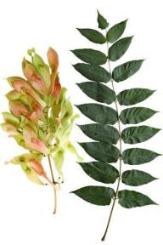
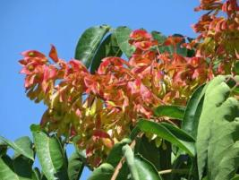
Айлант высочайший
Отдел: Цветковые
Семейство: Симарубовые
Крупное дерево высотой до 30 м, с широкой ажурной округло-шаровидной кроной, светло-серой, гладкой корой ствола.
Цветки мелкие, раздельнополые, зеленовато-желтые, в рыхлых метельчатых соцветиях.
Плоды - желтоватые или красноватые плоские, в форме неправильного ромба, крылатые летучки, с одним семенем.
Цветет в июне, плоды созревают в октябре.
Широко распространено на территории Ростовской области.

Slide 7
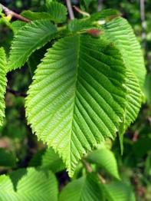
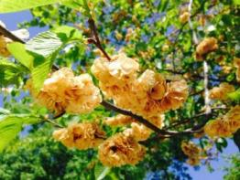
Вяз мелколистный
Отдел: Цветковые
Семейство: Вязовые
Дерево высотой от 12 до 15 м, со стволом диаметром до 1 м.
Крона густая и образует шатёр. Ветви тонкие, опушённые.
Листья яйцевидные, длиной 2—5 см, зубчатые, сверху гладкие и блестящие, снизу опушённые.
Цветы собираются в небольшие пучки.
Семена-крылатки окрашены в желто-бурый цвет.
Цветение в марте — апреле.
Распространены в широколиственных лесах.

Slide 8
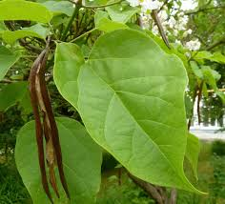
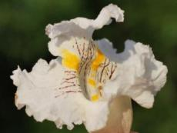
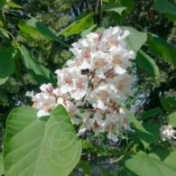
Катальпа сиренелистная
Отдел: Цветковые
Семейство: Бигнониевые
Красивое дерево высотой до 20 м.
Листья у него крупные, сердцевидные, благодаря которым дерево называют «дерево с ушами слона».
Цветки в виде колокольчиков, снаружи белые, изнутри пурпурные, испещрённые жёлтыми пятнами и полосками.
Плод — стручок.
Цветет в июле – августе (40 дней).
Может жить до 100 лет.
Растёт по берегам рек.

Slide 9
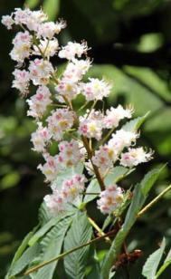
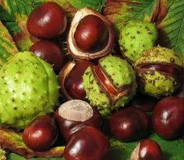
Каштан конский
Отдел: Цветковые
Семейство: Сапиндовые
Листопадное дерево, достигающее 25 м в высоту.
У дерева мощный коренастый ствол.
Кора деревьев имеет серовато-бежевый цвет с бурыми прожилками.
Листья крупные и образуют плотную крону.
Колокольчатые цветки образуют большие соцветия в виде пирамидальных кистей.
Плод - закрытая коробочка с шипами, в которой лежит несколько каштанов
Цветёт в мае—июне.
Дерево способно вырасти везде.

Slide 10
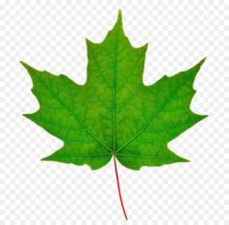
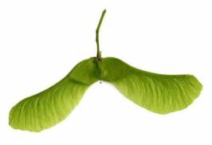
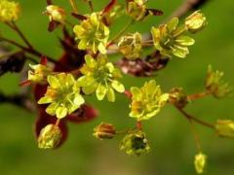
Клён остролистный
Отдел: Цветковые
Семейство: Кленовые
Листопадное дерево высотой до 28 м с густой шаровидной кроной.
Листья похожи на ладонь человека, достигают 18 см в длину.
Цветки душистые, яркие, желтовато-зелёные, собраны в щиток из 15—30.
Плод представляет собой двойную крылатку.
Обильное плодоношение происходит в сентябре.
В природе растёт в лиственных или смешанных лесах.

Slide 11
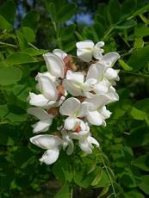
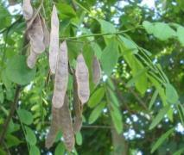
Робиния псевдоакация
Отдел: Цветковые
Семейство: Бобовые
Крупные деревья высотой 20 - 25 м и диаметром ствола до 1 м.
Крона ажурная, раскидистая.
Листья светло-зелёные с серебристым оттенком, очерёдные.
Соцветие - кисть из 5 – 15 цветков.
Плоды — продолговато - линейные, плоские коричневые бобы.
Цветение происходит в мае — июне или июле.
Семена созревают к концу сентября.
Наиболее часто встречается в низкогорных лесах.

Slide 12
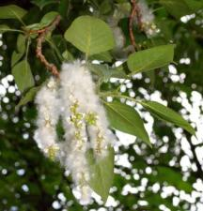
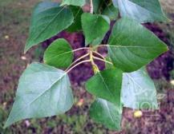
Тополь туркестанский Болле
Отдел: Цветковые
Семейство: Ивовые
Стройное дерево высотой до 30 м.
Крона узкая, пирамидальная.
Листья лопастные, темно-зеленые сверху и беловойлочные снизу.
Сережки тополя Болле небольшие, яркокрасные. Цветет и плодоносит в середине мая.
Распространен на равнинах и в предгорных районах.

Slide 13
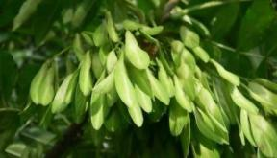
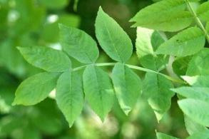
Ясень обыкновенный
Отдел: Цветковые
Семейство: Маслиновые
Дерево высотой 20—30 м и диаметром ствола до 1 м.
Крона высокоподнятая, ажурная.
Листочки продолговатые, пильчатые по краю, ярко-зелёного цвета.
Цветки мелкие, собраны пучками в метёлки.
Цветёт ясень в апреле—мае.
Плоды — узкие крылатки, длиной до 5 см созревают в августе.
Распространён в широколиственных и смешанных лесах, чаще на опушках или светлых полянах.

Slide 14
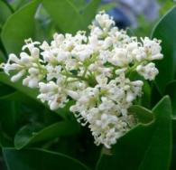
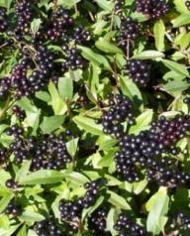
Бирючина обыкновенная
Отдел: Цветковые
Семейство: Маслиновые
Листопадный кустарник высотой до 5 метров.
Листья простые, копьевидные, тёмно-зелёные, заострённые.
Цветки белые, ароматные, собраны в соцветия. Плоды округлой формы, представляют собой блестящую круглую ягоду. Для людей ядовиты.
Цветение в июне — июле.
Обитает в тёплых лиственных лесах, дубово-грабовых рощах.

Slide 15
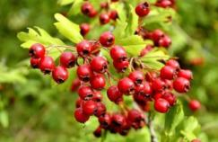
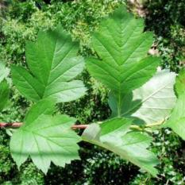
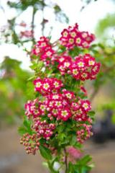
Боярышник обыкновенный
Отдел: Цветковые
Семейство: Розовые
Большой кустарник с несимметричной кроной, достигающий в высоту 3 - 8 м.
Листья - тонкие, тёмно-зелёные.
Соцветия прямостоящие, редкие (6 – 12 цветков).
Цветки белые или розовые.
Плоды почти шаровидные, красного или красно-коричневого цвета, сочные.
Цветение в мае — июне.
Плодоношение с августа.
Растёт в сосновых и лиственных лесах на солнечных участках.

Slide 16
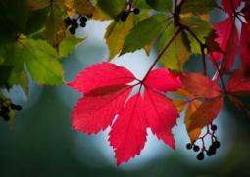
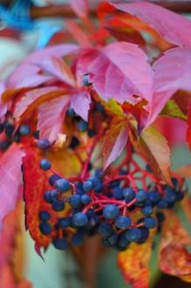
Виноград девичий
Отдел: Цветковые
Семейство: Виноградовые
Крупная вьющаяся лиана до 15-20 м.
Листья сложные, пальчатые, длиной до 10 см.
Цветки на тонких цветоножках в зонтиках, собранных в соцветия.
Плод — синевато - черная ягода с сизым налетом.
Цветет в первой половине июля. Плоды созревают в середине - конце сентября.
Может расти везде, но лучше всего в районах высокой влажности.

Slide 17
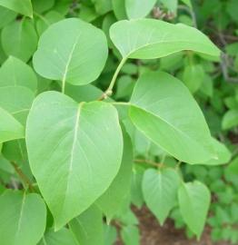
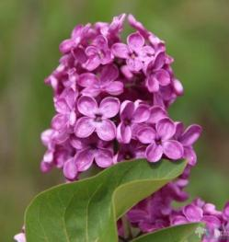
Сирень обыкновенная
Отдел: Цветковые
Семейство: Маслиновые
Многоствольный листопадный кустарник высотой 2—8 м.
Листья простые, сердцевидные, заострённые, зелёные.
Цветки от лиловых и фиолетовых до белых цветов, душистые, собраны в пирамидальные метёлки.
Цветёт ежегодно в мае — начале июня.
Встречается как на горных склонах, так и в долинах рек.

Slide 18
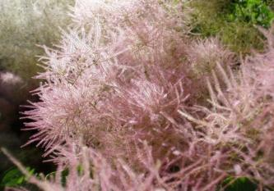
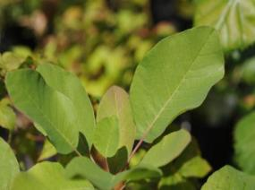
Скумпия
Отдел: Цветковые
Семейство: Сумаховые
Листопадное растение; кустарник, вырастающий до 2—5 м.
Листья простые, очередные, сизоватые.
Цветки мелкие, желтовато-белые или зеленоватые, в рыхлых метёлках с многочисленными цветками, покрытыми длинными волосками.
Цветёт растение в мае-июне.

Slide 19
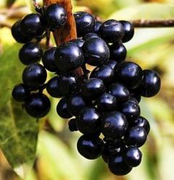
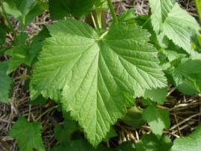
Смородина серебристая
Отдел: Цветковые
Семейство: Крыжовниковые
Кустарник с очередными листьями, имеющими форму ладони человека.
Цветы расположены в кистях.
Плод – ягода – имеет шаровидную форму, черный цвет и душистый запах.
Цветёт кустарник в мае, а плодоносит в июле.
Растёт в сырых лесах, у берегов рек и других водоёмов.

Slide 20
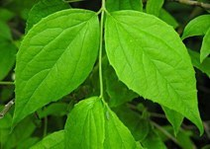
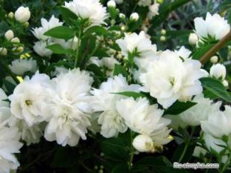
Чубушник обыкновенный
Отдел: Цветковые
Семейство: Гортензиевые
Листопадный кустарник до 2,5 м
Листья простые (5—7 см), яйцевидной формы, зазубренные.
Соцветие — кисть, состоящая из 3 – 9 цветков.
Цветки белого цвета, крупные, ароматные.
Цветет с конца весны - начала лета.
Растёт в местах, хорошо освещаемых солнцем.

Slide 21
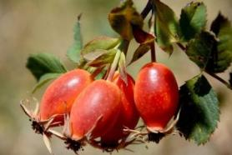
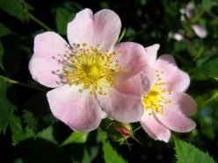
Шиповник обыкновенный
Отдел: Цветковые
Семейство: Розовые
Многостебельный колючий кустарник высотой до 2 метров.
Ветви шиповника густо усажены тонкими и прямыми шипами.
Листья шиповника очередные, с остропильчатыми краями.
Цветки крупные, розового цвета.
Плоды насыщенного красного цвета, овальные, ягодообразные.
Цветет в мае-июле.
Плодоносит в конце августа — середине сентября.
Растёт в степях и даже пустынях, встречается в горных районах.

Slide 22
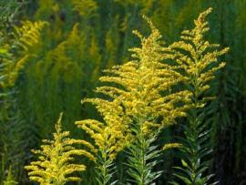
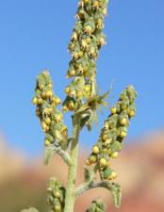
Амброзия полыннолистная
Отдел: Цветковые
Семейство: Астровые
Сорняк – аллерген до 2 метров высотой.
Стебель прямой, опушён волосками.
Листья покрыты короткими волосками.
Корзинки собраны в колосовидные соцветия и расположены в верхней части стебля.
Цветки обратноконические, светло-жёлтые, до 2 мм длиной.
Цветёт в июле — октябре; плоды созревают, начиная с августа.
Произрастает во всех природных зонах, кроме мерзлотных областей.

Slide 23
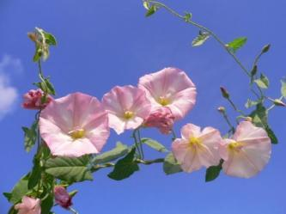
Вьюнок полевой
Отдел: Цветковые
Семейство: Вьюнковые
Многолетнее травянистое растение с тонким, вьющимся стеблем. В длину может достигать более 1 м.
Листья узкие, копьевидные, размещаются на стебле по спирали.
Цветки воронковидные диаметром около 2 см, обычно с белым или розовым венчиком, разделённым на 5 сегментов.
Широко распространён в степях, горах и пустынных местах.

Slide 24
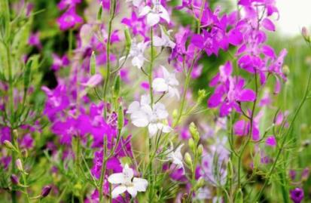
Живокость полевая
Отдел: Цветковые
Семейство: Лютиковые
Однолетнее травянистое растение. Вырастает от 25 до 70 см.
Стебель прямостоячий, ветвистый, может быть покрыт волосками.
Листья очерёдные, до 2 мм шириной.
Цветки в редкой кисти, фиолетовые, иногда розовые или белые, 1,5—2 см в диаметре.
Цветет с июня до конца лета.
Растёт при дорогах, в горах и на равнинах.

Slide 25
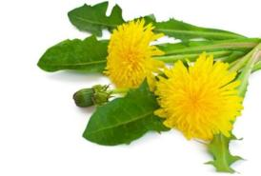
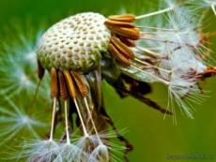
Одуванчик лекарственный
Отдел: Цветковые
Семейство: Астровые
Многолетнее травянистое растение высотой до 30 см.
Листья одуванчика перисто-надрезанные, зубчатые, длиной 10—25 см, собранные при корне.
Цветки - ярко-жёлтая одиночная корзинка.
Плод - серовато-бурая семянка с хохолком, состоящим из белых волосков.
Цветение и плодоношение начинается со второго года жизни.
Цветёт одуванчик в мае—июне, иногда наблюдается осеннее цветение, плодоносит — с конца мая по июль.
Распространено растение в лесостепной зоне.

Slide 26
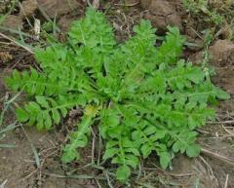
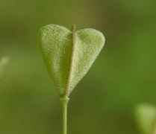
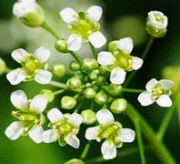
Пастушья сумка
Отдел: Цветковые
Семейство: Капустные
Однолетнее растение высотой до 60 см.
Стебель одиночный, прямостоячий.
Стеблевые листья продолговато-ланцетовидные, с ушками; верхние листья почти линейные, со стреловидным основанием.
Цветки собраны в зонтиковидную кисть.
Плод — стручок, сжатый с боков.
Цветёт в апреле — августе.
Плоды созревают в мае — сентябре.
Распространено повсеместно в умеренных и тропических областях земного шара.

Slide 27
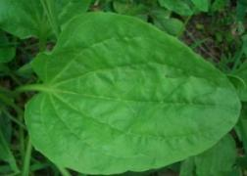
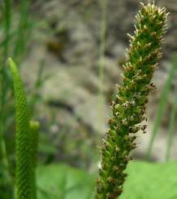
Подорожник большой
Отдел: Цветковые
Семейство: Подорожниковые
Лекарственное многолетнее травянистое растение.
Листья собраны в при корне, широкоовальной формы.
Цветоносы прямостоячие, высотой 15—45 см, заканчивающиеся длинным соцветием — колосом.
Цветки мелкие.
Цветёт с мая — июня (на севере) до августа — сентября.
Плод — многосемянная коробочка.
Растёт вдоль дорог, домов, на пустырях, лугах, по лесным опушкам и берегам водоемов.

Slide 28
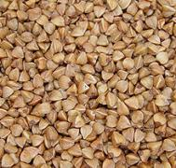
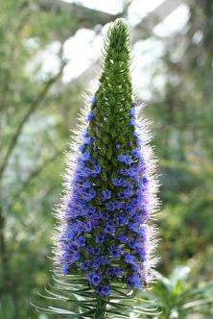
Синяк обыкновенный
Отдел: Покрытосеменные
Семейство: Бурачниковые
Двулетнее растение, покрытое колючими щетинками на прямостоячем стебле, достигающем высоты до 1 метра.
Листья линейно-ланцетные, заострённые, сужены при основании.
Цветки расположены на коротких боковых веточках, образующих по стеблю метельчатое соцветие.
Цветёт летом.
Мелкие плоды – орешки -буроватые, бугорчатые.
Растёт по сухим склонам, по оврагам в пустырях в лесной и степной зонах.

Slide 29
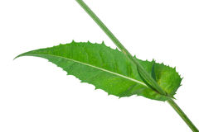
Цикорий
Отдел: Цветковые
Семейство: Астровые
Листья яркие, продолговатые. Могут быть закруглены на конце либо сужены.
Цветки язычковые, крупные, обычно голубого цвета, расположены на коротком стебельке.
Плод пятигранный с хохолком из коротких чешуек.
Цветёт в июне — августе.
Плоды созревают в августе — сентябре.
Встречается на лесных опушках, на лугах.

Slide 30
Вывод
Используя текстовые и графические носители информации, мне удалось:
Познакомиться с растительным миром Донского края
Установить особенности строения этих растений
Определить места обитания этих растений

Slide 31
Спасибо за внимание!

